Slide 1
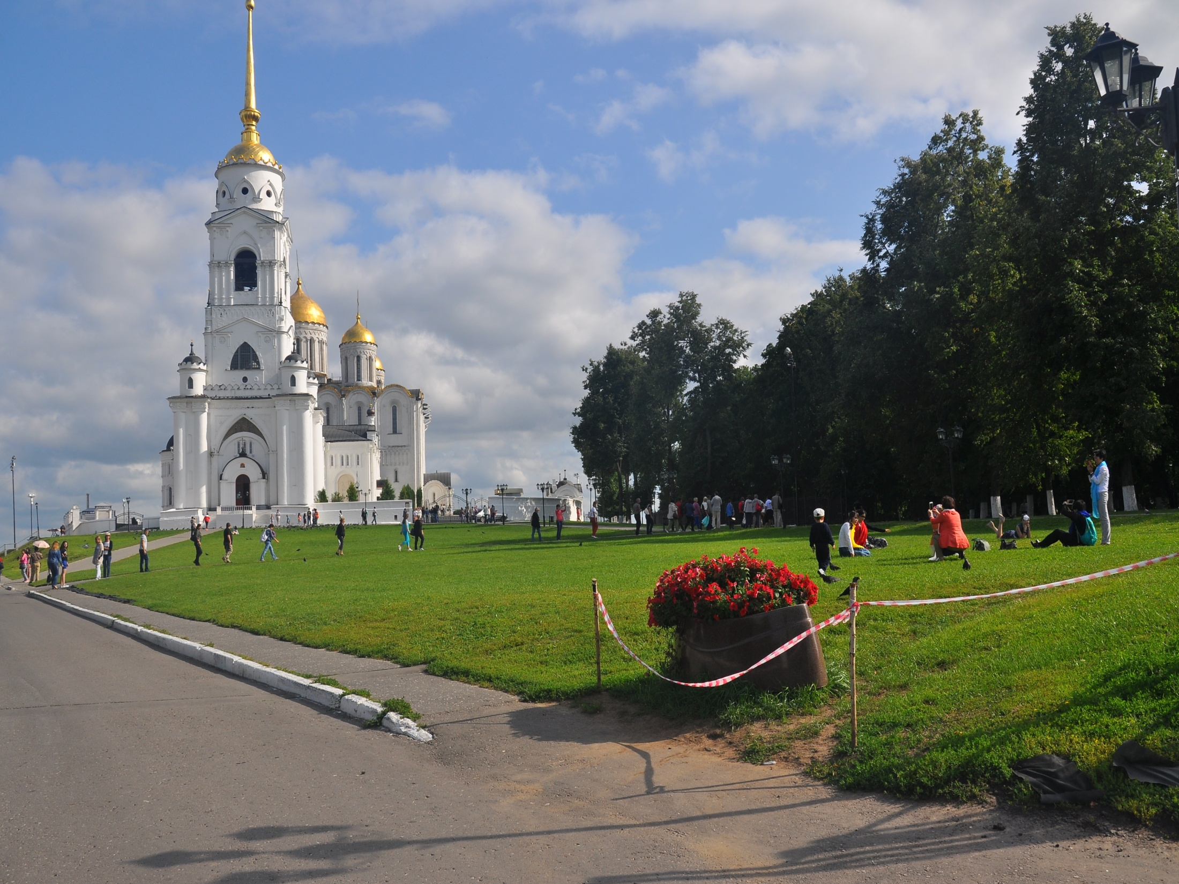
БЮДЖЕТ ДЛЯ ГРАЖДАН
по проекту бюджета города на 2016-2018 годы

Slide 2
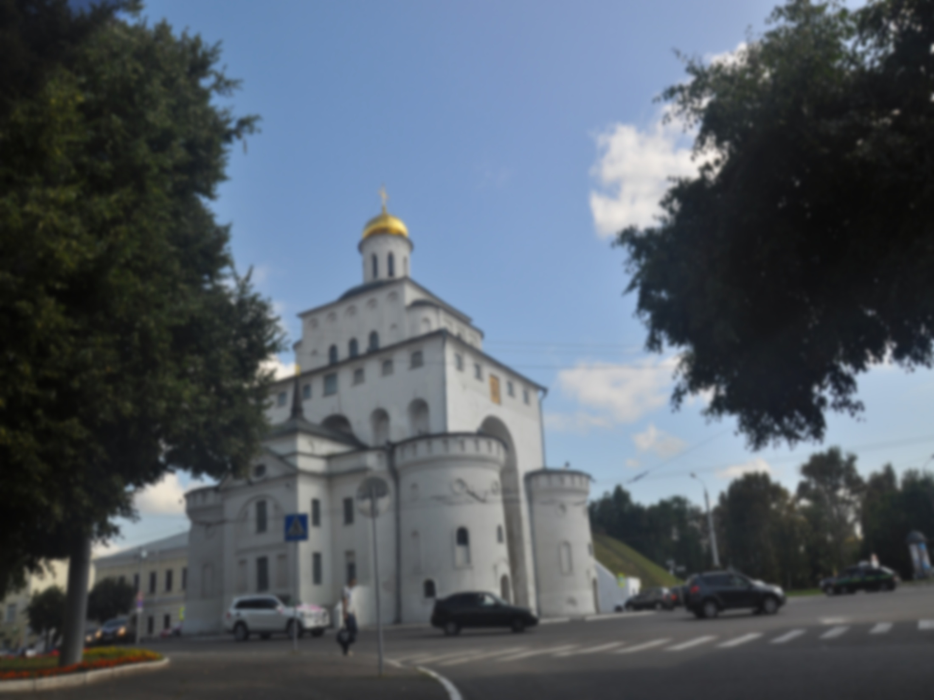
Основные направления
бюджетной политики на 2016 год
Обеспечение выполнения указов Президента РФ
Повышение эффективности бюджетных расходов
Оптимизация бюджетных расходов на оказание муниципальных услуг
Соблюдение сбалансированности бюджета города
Сокращение муниципального долга

Slide 3
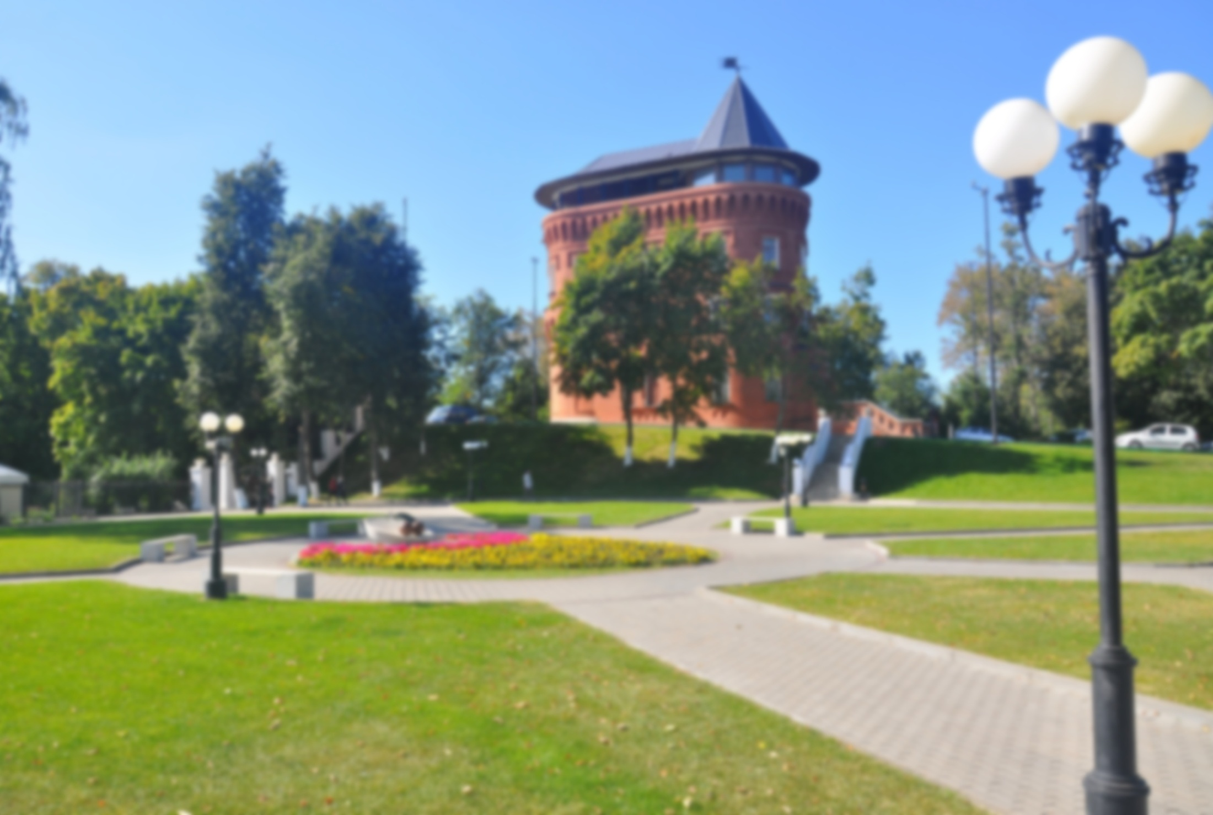
Показатели социально – экономического развития города Владимира на 2016 год
107 % - индекс потребительских цен
355,9 тыс. чел. - численность населения
10 226 руб. - прожиточный минимум
27 451,8 руб. - среднемесячная заработная плата

Slide 4
Основные характеристики бюджета
- налоговые и неналоговые доходы
млн руб.
- текущий бюджет
- межбюджетные трансферты
- инвестиции
3 428,6
208,9
5 274,4
5 483,3
5 483,3
Доходы
Расходы
 | 2016 | 2017 | 2018
Доходы | 5 483,3 | 5 524,4 | 5 378,2
Расходы | 5 483,3 | 5 524,4 | 5 378,2

Slide 5
Структура доходов бюджета города
на 2016 год
5 483,3 млн руб.

Slide 6
Динамика и структура
доходов бюджета

Slide 7
Структура налоговых и
неналоговых доходов
Всего на 2016 год -
3 428,6 млн руб.

Slide 8
Динамика налоговых доходов
+74,2
[5,8%]
2015 год – 2 504,5 млн руб.
2016 год – 2 722,2 млн руб.
Рост 217,7 млн руб. [+8,7%]
+58
[8,2%]
+25,5
[6,8%]
+44,4
[73,3%]
+6,5
[12%]
+4,3
[38,5%]
+2,3
[18,2%]
+2,5
[28,6%]

Slide 9
Динамика неналоговых доходов
-37,1
[9,0%]
2015 год – 848,2 млн руб.
2016 год – 706,4 млн руб.
Снижение 141,8 млн руб. [-16,7%]
+5,2
[5,3%]
-11,1
[11,7%]
-76,7
[72,6%]
-20,8
[27,5%]
-1,3
[2,4%]

Slide 10
Объём выпадающих доходов
бюджета города
Всего на 2016 год - 493,5 млн руб.
Льготы по уплате земельного налога
68,5 млн руб., в том числе:
установленные Налоговым кодексом Российской Федерации - 65,2 млн руб.
установленные решением Совета народных депутатов города Владимира - 3,3 млн руб.
Льготы по налогу на имущество физических лиц, установленные Налоговым кодексом
Российской Федерации
45,9 млн руб.
Льготы по аренде муниципального имущества в виде предоставления коэффициента муниципальной опеки, установленные решением Совета народных депутатов города Владимира от 24.10.2002 № 170
35,4 млн руб.
Налоговые вычеты по НДФЛ
343,7 млн руб., в том числе:
стандартные – 207,1 млн руб.
имущественные – 104,0 млн руб.
социальные – 1,9 млн руб.
по отдельным видам доходов – 30,7 млн руб.

Slide 11
Динамика бюджетной
обеспеченности на 1 жителя
Объем доходов, тыс. руб. | 3 263 349,0 | 3 352 778,0 | 3 428 553,0
Численность, тыс. чел. | 354,0 | 355,5 | 355,9

Slide 12
Объем безвозмездных поступлений
План 2015 года
3 680,1 млн руб.
Снижение
- 1 625,4 млн руб.
Прогноз на 2016 год
2 054,7 млн руб.
Субвенции (17 видов) +192
Субсидии (7 видов) – 1 777,3
Дотации + 2,4
Иные трансферты – 21,3
Прочие безвозмездные поступления
(средства спонсоров)
1 679,6
1 871,6
1 902,0
124,7
52,8
55,2
24,5
3,2
21,2
0

Slide 13
Доля программно-целевых
расходов бюджета

Slide 14
Муниципальные программы города
Всего на 2016 год – 4 527,1 млн руб
2986,1
МП «Развитие системы образования города Владимира»
23,6
МП «Социальная ипотека для жителей города Владимира»
466,7
МП «Дорожное хозяйство города Владимира»
11,1
МП «Реклама, социально-значимая информация и праздничное оформление в городе Владимире»
207,4
МП «Развитие муниципальных учреждений культуры города Владимира»
9,9
МП «Владимир-город равных возможностей»
197,4
МП «Благоустройство территории города Владимира»
9,2
МП «Информатизация органов местного самоуправления города Владимира и защита информации»
177,3
МП «Развитие физической культуры и спорта в городе Владимире»
7,8
МП «Программа содействия развитию малого и среднего предпринимательства в городе Владимире»
132,6
МП «Управление муниципальными финансами и повышение эффективности бюджетных расходов муниципального образования города Владимира»
2,4
МП «Комплексные меры профилактики правонарушений в городе Владимире»
105,3
МП «Молодёжь и город»
1,7
МП «Владимирские общественные инициативы»
95,8
МП «Развитие муниципальных образовательных учреждений дополнительного образования детей в сфере культуры города Владимира»
1,4
МП «Повышение экологической безопасности на территории муниципального образования город Владимир»
36,9
МП «Социальная поддержка отдельных категорий граждан города Владимир»
МП «Развитие и совершенствование системы гражданской обороны, защиты населения и территорий от чрезвычайных ситуаций, обеспечения первичных мер пожарной безопасности и безопасности людей на водных объектах муниципального образования город Владимир»
0,5
МП «Ипотечное жилищное кредитование населения г. Владимира»
26,9
26,7
МП «Комплексное освоение и развитие территории муниципального образования город Владимир в целях жилищного строительства»
0,4
МП «Энергосбережение и повышение энергетической эффективности в городе Владимире»

Slide 15
Динамика расходов бюджета города
(7 327,4 млн руб.)
(5 483,3 млн руб.)

Slide 16
Структура расходов бюджета города
Всего расходов на 2016 год–
5 483,3 млн руб.

Slide 17
Расходы на образование
млн руб.
2015 год – 4 015 млн руб.
2016 год – 3 143 млн руб.
Снижение 872 млн руб. [-21,7%]
2279
Фонд оплаты труда
Укрепление материально-технической базы
65
2346
46
203
Коммунальные услуги и связь
142
Текущие ремонты и содержание имущества
296
87
155
Питание
159
Налоги и прочие расходы
141
165
910
Адресная инвестиционная программа
62

Slide 18
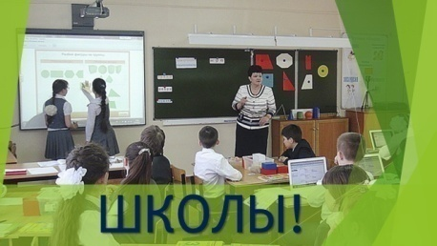
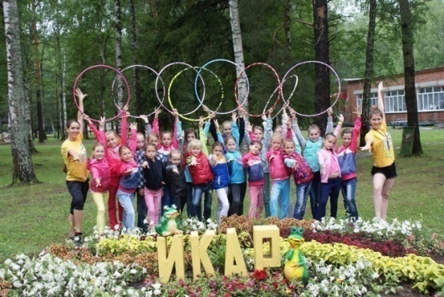
Система образования г. Владимира
2015 год – 4 015 млн руб.
2016 год – 3 143 млн руб.
Снижение 872 млн руб. [-21,7%]
89 учреждений
1 280 млн руб.
19 846 детей
48 учреждений
1 405 млн руб.
32 506 детей
15 учреждений
306 млн руб.
17 954 детей
5 прочих учреждений
39 млн руб.
2 329 детей
2 загородных лагеря
26 млн руб.
2 100 детей
159 учреждений

Slide 19
Расходы на культуру
млн руб.
2015 год – 193 млн руб.
2016 год – 245 млн руб.
Рост 52 млн руб. [+26,9%]
Укрепление материально- технической базы
3
Фонд оплаты труда
143
3
129
Налоги и прочие расходы
17
Коммунальные услуги и связь
10
12
10
Адресная инвестиционная программа
1
Содержание имущества
18
74
16
Проведение культурно-массовых мероприятий
1
1

Slide 20
Обеспечение деятельности учреждений культуры
+73
2015 год – 193 млн руб.
2016 год – 245 млн руб.
Рост 52 млн руб. [+26,9%]
-7
-7
-3
+2
-2
Учреждения исполнитель-ского искусства
(4 учреждения)
Библиотеки
(1 учреждение
с 17 филиалами)
Парки культуры и отдыха
(3 учреждения)
Дома
культуры
(4 учреждения)
Прочие учреждения
(3 учреждения)
Проведение культурно-массовых мероприятий
Адресная инвестиционная программа
Прочие расходы

Slide 21
Расходы на социальную политику
2015 год – 499 млн руб.
2016 год – 397 млн руб.
Снижение 102 млн руб. [-20,4%]

Slide 22
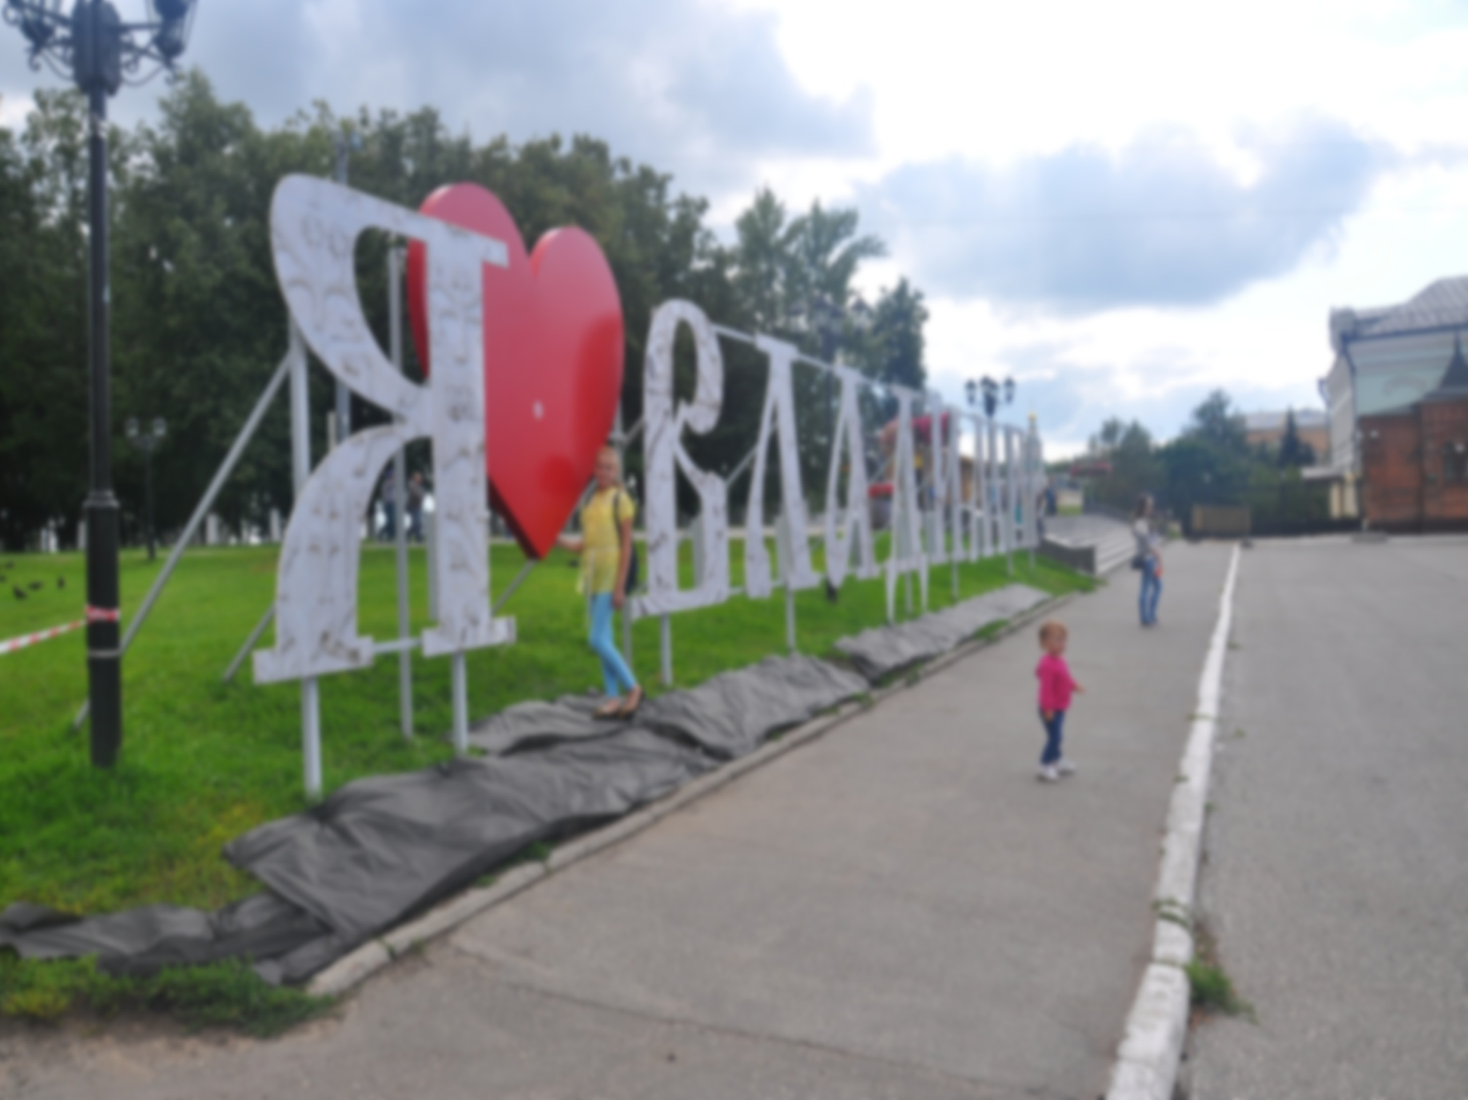
Расходы на публично-нормативные обязательства в 2016 году
192
тыс руб.
Расходы на реализацию Положения «О присвоении звания
«Почетный гражданин города Владимира»
Персональные стипендии города Владимира для социально и общественно активных молодых людей
Городские премии в области культуры, искусства и кинематографии
Городская премия в области литературы имени поэта А.И. Шлыгина
Социальная поддержка детей-инвалидов дошкольного возраста
Компенсация расходов на оплату жилых помещений, отопления и освещения отдельным категориям граждан в сфере образования
Социальная поддержка по оплате коммунальных услуг
работникам культуры
Содержание ребенка в семье опекуна и приемной семьи, а также вознаграждение, причитающееся приемному родителю
100
тыс руб.
100
тыс руб.
20
тыс руб.
2 538
тыс руб.
6 449
тыс руб.
20,7
тыс руб.
45 100
тыс руб.

Slide 23
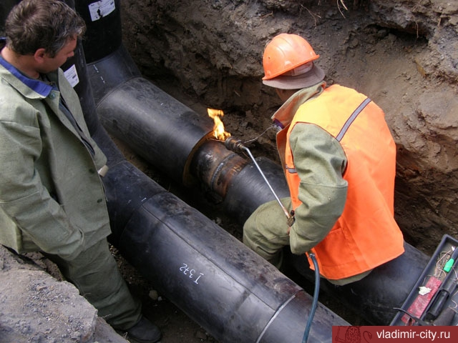
Структура расходов на ЖКХ
2015 год – 623 млн руб.
2016 год – 434 млн руб.
Снижение 189 млн руб. [-30,3%]
- 8
[3,5%]
- 142
[92,8%]
- 14
[9,6%]
- 18
[29,5%]
- 7
[21,9%]
Капитальный ремонт многоквартирных домов
Возмещение недополученных доходов предприятиям,
предоставляющим населению жилищные услуги
Адресная инвестиционная программа
Благоустройство территории города
Прочие

Slide 24
Расходы на дорожное хозяйство
2015 год – 1 346 млн руб.
2016 год – 472 млн руб.
Снижение 874 млн руб. [-64,9%]

Slide 25
Адресная инвестиционная программа
Всего расходы на инвестиции – 208,9 млн руб.
(2015 год – 2 034,8 млн руб.)
средства областного бюджета
34,2 млн руб.
средства бюджета города
174,7 млн руб.
26,1
Лыбедская магистраль (I и II очередь)
7
Реконструкция путепровода по Октябрьскому проспекту
8
ДОУ в районе д.60 по ул.Зелёной в мкр Коммунар
4
ДОУ в мкр Сновицы-Веризино
26,8
Реконструкция комплекса "Патриаршие сады"
22,7
Средняя общеобразовательная школа в мкр. 8-ЮЗ г.Владимира
56,6
Благоустройство Центрального парка культуры и отдыха города Владимира
16,8
Пешеходная зона в районе ул.Георгиевской, ул.Девической
4,8
Городские кладбища д.Высоково, мкр.Мостострой, мрк. Оргтруд, мкр. Лесной
Обеспечение жильем отдельных категорий граждан
34,2

Slide 26
Объем и структура
муниципального долга
 | 01.01.2015 | 01.01.2016 | 01.01.2017 | 01.01.2018 | 01.01.2019
Кредиты коммерческих банков | 658,7 | 930,3 | 955,3 | 973,7 | 1001,3
Бюджетный кредит | 50 | 71 | 46 | 27,6 | 0
ИТОГО: | 708,7 | 1001,3 | 1001,3 | 1001,3 | 1001,3
млн руб.
2015 2016 2017 2018 2019 период
Кредиты коммерческих банков
Бюджетный кредит

Slide 27
Дополнительная информация к проекту бюджета города Владимира на 2016 год
№ п/п | Наименование показателя | Ед. изм. | 2016 год | 2017 год | 201 год
1 | Доходы бюджета города в расчете на 1 жителя | тыс.руб. | 15,4 | 15,5 | 15,1
2 | Расходы бюджета города в расчете на 1 жителя | тыс.руб. | 15,4 | 15,5 | 15,1
3 | Расходы бюджета города на жилищно-коммунальное хозяйство в расчете на 1 жителя | тыс.руб. | 1,2 | 1,3 | 1,2
4 | Расходы бюджета города на образование в расчете на 1 жителя | тыс.руб. | 8,8 | 8,8 | 8,7
5 | Расходы бюджета города на культуру в расчете на 1 жителя | тыс.руб. | 0,7 | 0,5 | 0,5
6 | Расходы бюджета города на социальную политику в расчете на 1 жителя | тыс.руб. | 1,1 | 1,2 | 1,1
7 | Расходы бюджета города на физическую культуру и спорт в расчете на 1 жителя | тыс.руб. | 0,5 | 0,5 | 0,5
8 | Расходы бюджета города на содержание работников ОМСУ в расчете на 1 единицу штатной численности | тыс.руб. | 524,4 | 523,9 | 523,9
9 | Количество субъектов малого и среднего предпринимательства, которым оказана государственная поддержка | единиц | 43 | 50 | 60
10 | Доля протяженности автомобильных дорог общего пользования местного значения, не отвечающих нормативным требованиям, в общей протяженности автомобильных дорог общего пользования местного значения | % | 53,6 | 53,4 | 53,1
11 | Доля населения, проживающего в населенных пунктах, не имеющих регулярного автобусного и (или) железнодорожного сообщения с административным центром городского округа, в общей численности населения городского округа | % | 0,025 | 0,032 | 0,038
12 | Доля детей в возрасте 1 - 6 лет, стоящих на учете для определения в муниципальные дошкольные образовательные учреждения, в общей численности детей в возрасте 1 - 6 лет | % | 1,27 | 0 | 0
13 | Доля выпускников муниципальных общеобразовательных учреждений, сдавших единый государственный экзамен по русскому языку и математике, в общей численности выпускников муниципальных общеобразовательных учреждений, сдававших единый государственный экзамен по данным предметам | % | 99,80 | 99,81 | 99,82
14 | Общая площадь жилых помещений, приходящаяся в среднем на одного жителя, в том числе введенная в действие за один год | кв. м | 25,1/0,7 | 25,7/0,7 | 26,3/0,7
15 | Среднемесячная номинальная начисленная заработная плата работников муниципальных дошкольных образовательных учреждений | руб. | 17 465 | 17 465 | 17 465
16 | Среднемесячная номинальная начисленная заработная плата работников муниципальных учреждений культуры | руб. | 15 948 | 15 948 | 15 948
17 | Среднемесячная номинальная начисленная заработная плата работников муниципальных общеобразовательных учреждений, в том числе учителей: | руб.
 | -школы |  | 22897,5/25374,1 | 22897,5/25374,1 | 22897,5/25374,1
 | -интернаты |  | 19575,5/26412,2 | 19575,5/26412,2 | 19575,5/26412,2
18 | Среднемесячная номинальная начисленная заработная плата работников муниципальных учреждений физической культуры и спорта | руб. | 17 256,1 | 17 256,1 | 17 256,1

Slide 28
Дополнительная информация к проекту бюджета города Владимира на 2016 год
Продолжение
№ п/п | Наименование показателя | Ед. изм. | 2016 год | 2017 год | 2018 год
19 | Доля детей в возрасте 1 - 6 лет, получающих дошкольную образовательную услугу и (или) услугу по их содержанию в муниципальных образовательных учреждениях в общей численности детей в возрасте 1 - 6 лет | % | 85,1 | 85,4 | 85,6
20 | Доля муниципальных дошкольных образовательных учреждений, здания которых находятся в аварийном состоянии или требуют капитального ремонта, в общем числе муниципальных дошкольных образовательных учреждений | % | 0 | 0 | 0
21 | Доля выпускников муниципальных общеобразовательных учреждений, не получивших аттестат о среднем (полном) образовании, в общей численности выпускников муниципальных общеобразовательных учреждений | % | 0,3 | 0,3 | 0,3
22 | Доля муниципальных обще образовательных учреждений, здания которых находятся в аварийном состоянии или требуют капитального ремонта, в общем числе муниципальных общеобразовательных учреждений | % | 0 | 0 | 0
23 | Расходы бюджета города на общее образование в расчете на 1 обучающегося в муниципальных общеобразовательных учреждениях | тыс.руб. | 43,35 | 42,44 | 41,57
24 | Доля детей в возрасте 5 - 18 лет, получающих услуги по дополнительному образованию в организациях различной организационно-правовой формы и формы собственности, в общей численности детей данной возрастной группы | % | 90,5 | 90,6 | 90,7
25 | Доля муниципальных учреждений культуры, здания которых находятся в аварийном состоянии или требуют капитального ремонта, в общем количестве муниципальных учреждений культуры | % | - | - | -
26 | Доля объектов культурного наследия, находящихся в муниципальной собственности и требующих консервации или реставрации, в общем количестве объектов культурного наследия, находящихся в муниципальной собственности | % | 28,5 | 26,1 | 23,8
27 | Доля населения, систематически занимающегося физической культурой и спортом | % | 33,4 | 34,3 | 35
28 | Доля населения, получившего жилые помещения и улучшившего жилищные условия в отчетном году, в общей численности населения, состоящего на учете в качестве нуждающегося в жилых помещениях | % | 3,97 | 8,80 | 1,24
29 | Расходы бюджета города на содержание работников органов местного самоуправления в расчете на 1 жителя | тыс.руб. | 0,9 | 0,9 | 0,9
30 | Объем незавершенного в установленные сроки строительства, осуществляемого за счет средств бюджета города | тыс.руб. | 2452371,1 | 1628312,9 | 735468,8
31 | Прогноз объемов жилищного строительства | кв. м | 238000 | 238500 | 239000
32 | Сведения о муниципальных целевых программах | тыс.руб. | 4527060,1 | 4511500,8 | 4314314,1

Slide 29
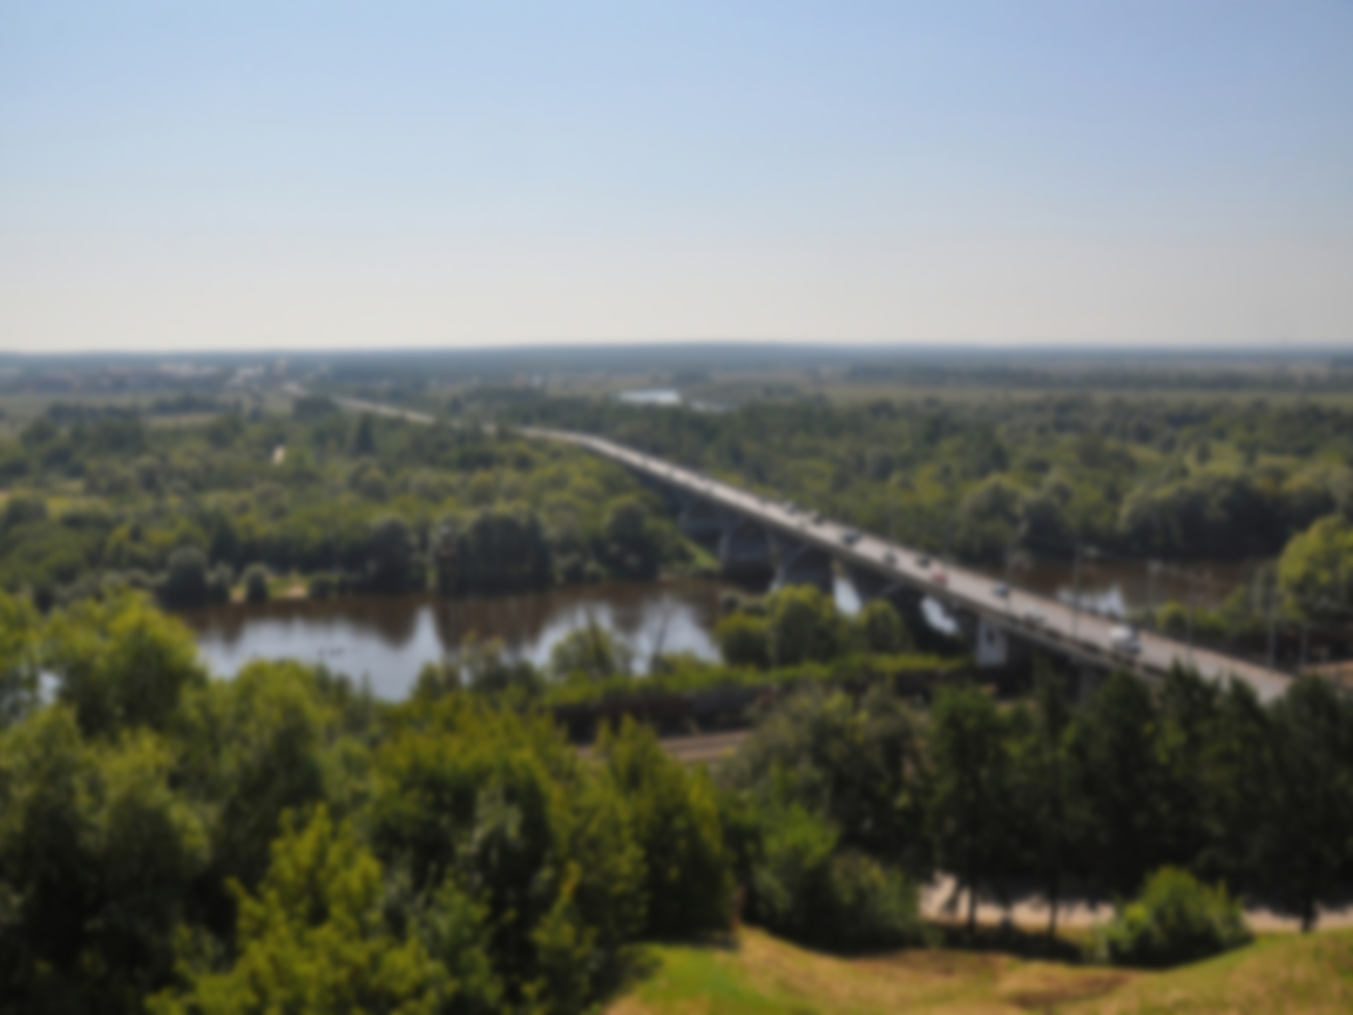
Информация для контактов
Финансовое управление администрации города Владимира
Индекс: 600017
Город: Владимир
Улица: Горького
Дом: 36
Как добраться: Остановка Всполье
Маршруты автобусов: 1C, 2, 7С, 5, 8, 13С, 18, 20, 21, 24, 28, 32,
53, 54
Маршруты троллейбусов:
2, 8, 10, 11
Телефон: 8 (4922) 53-00-39, факс: 8 (4922) 53-00-34
www: vladimir-city.ru
e-mail: fu@vladimir-city.ru
Время приема граждан: пн-пт. 8.30-11.30; 13.00-17.00

